Slide 1
分布式训练基础知识
owenliang

Slide 2
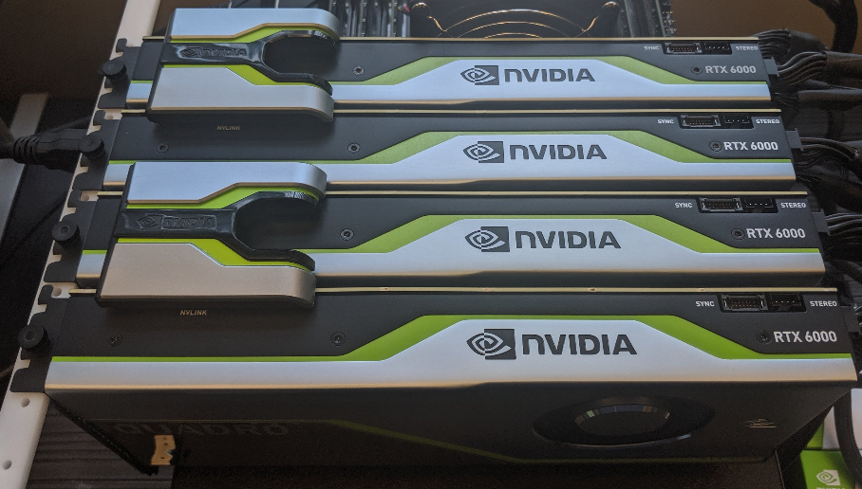
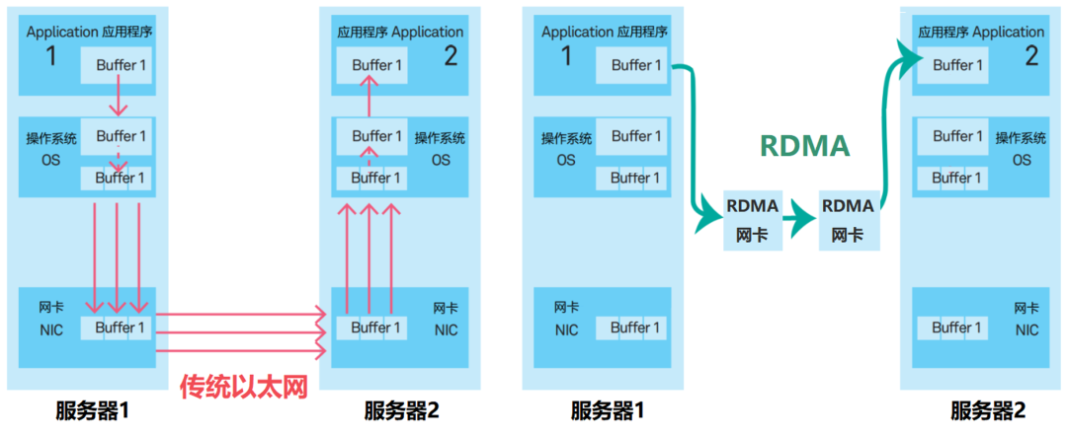
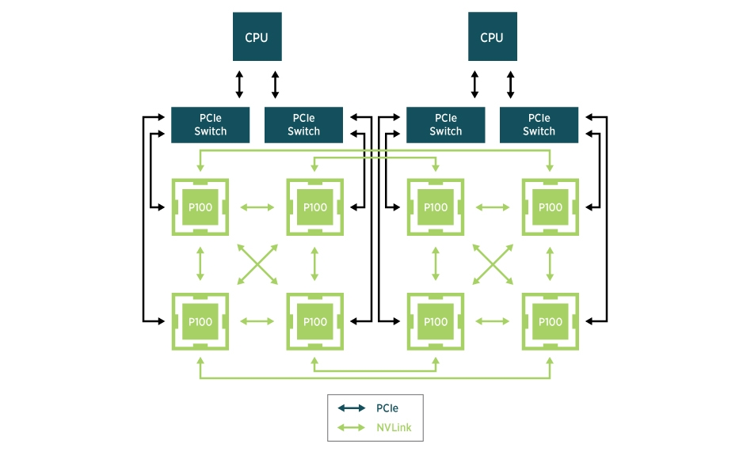
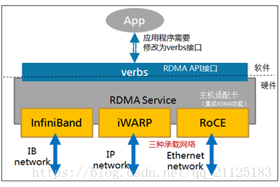
硬件背景：CPU-> GPU-> NVLink-> InfiniBand

Slide 3
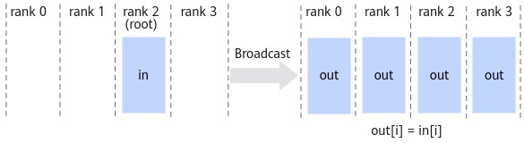
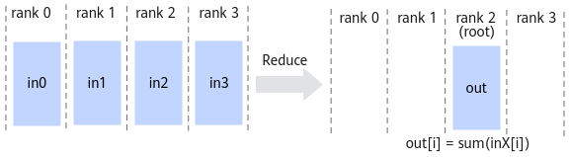
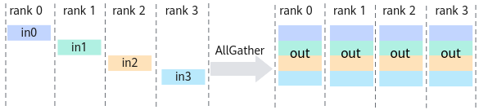
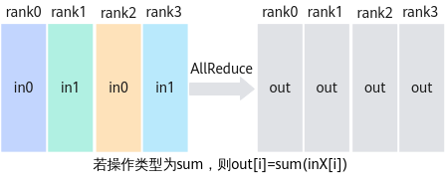
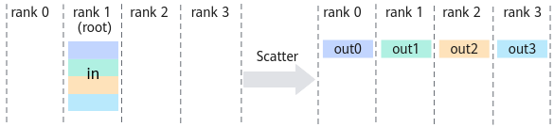
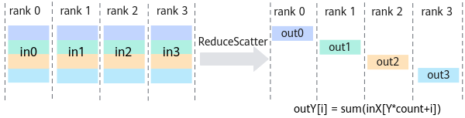
NVIDIA NCCL集合通讯的原理
Reduce：将所有rank的input相加（或prod/max/min）后，再把结果发送到root节点的输出buffer
Broadcast：全局需要定一个root节点。
AllGather：每个节点都接收按照rank id重新排序后的数据集合，即每个节点的AllGather输出都是一样的。
AllReduce：所有节点的输入数据进行reduce操作后，再把结果发送到所有节点的输出buffer
Scatter（散出）：root节点的数据均分并散布至其他rank
ReduceScatter：所有rank的输入相加（或其他操作）后，再把结果按照rank编号均匀分散到各个rank的输出buffer，每个进程拿到其他进程1/ranksize份的数据进行归约操作

Slide 4
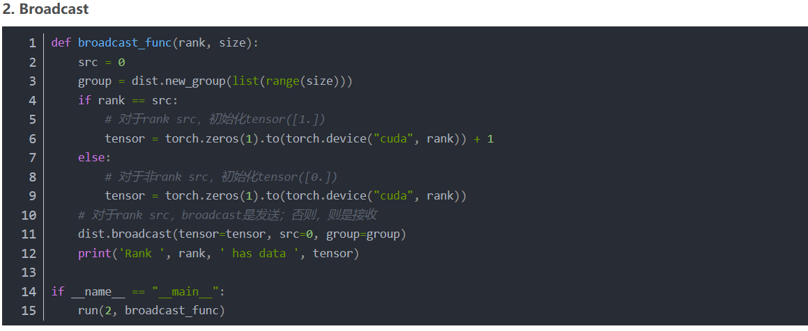
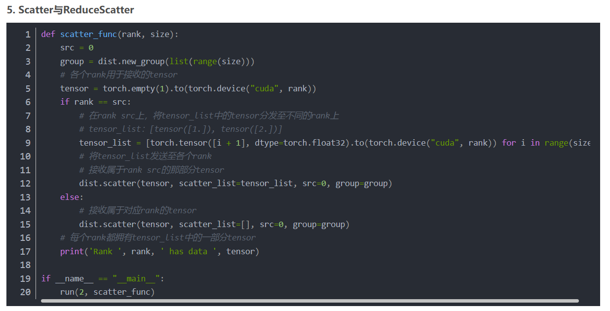
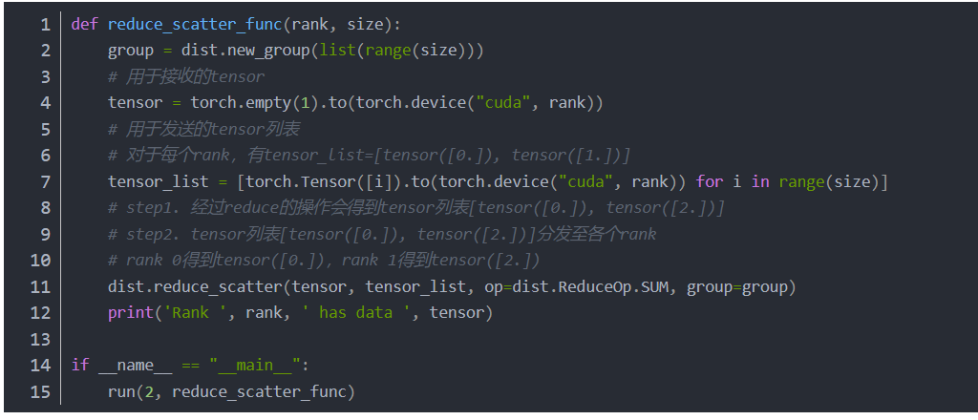
NVIDIA NCCL集合通讯的示例

Slide 5
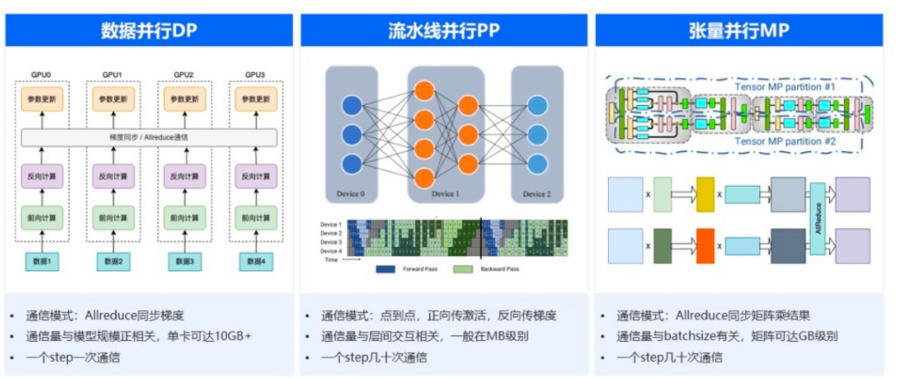
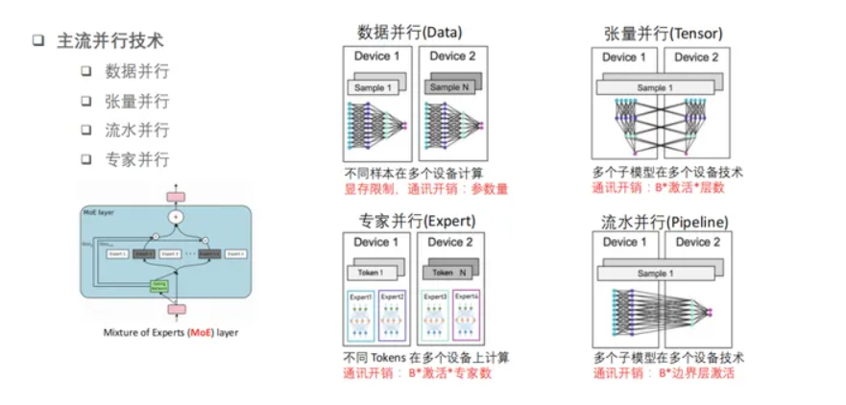
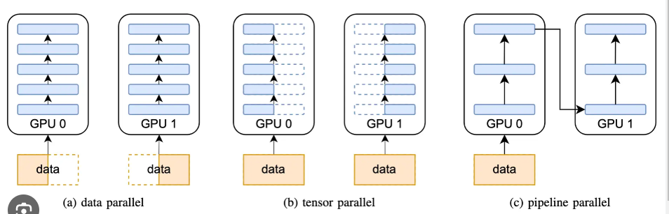
分布式训练的3种并行策略
TP

Slide 6
目录：
1，DP
2，PP
3，TP

Slide 7
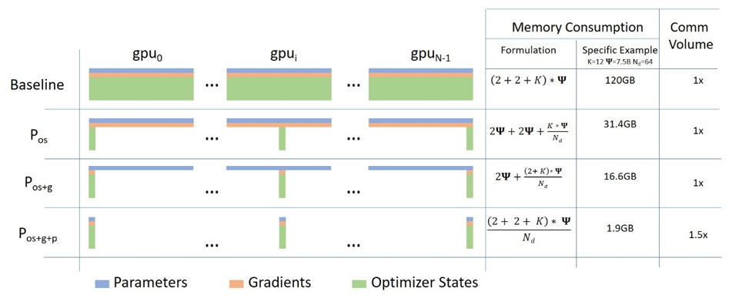
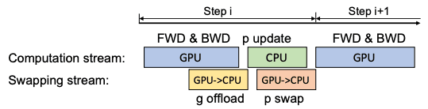
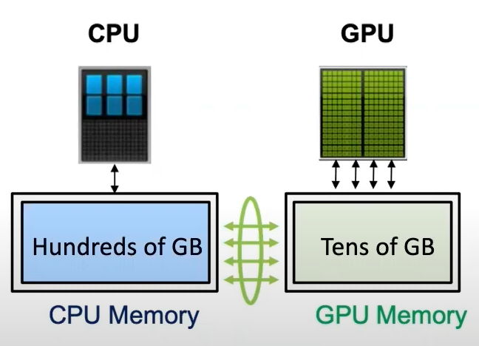
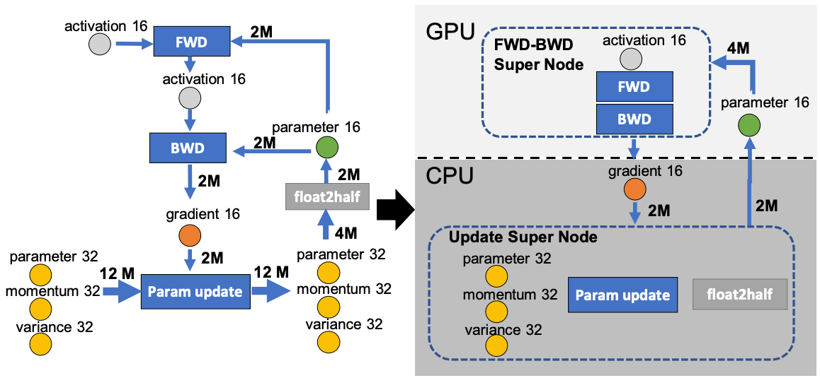
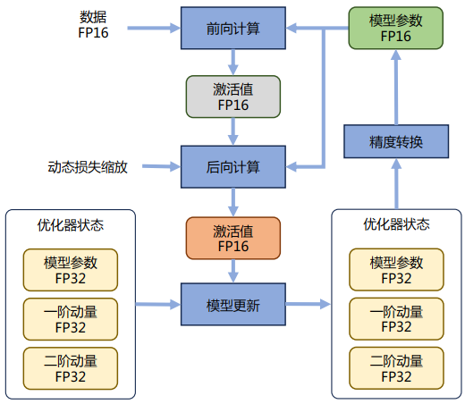
DP 降低显存的4种细节策略
ZeRO DP
ZeRO Offload
CPU->GPU
ZeRO float16

Slide 8
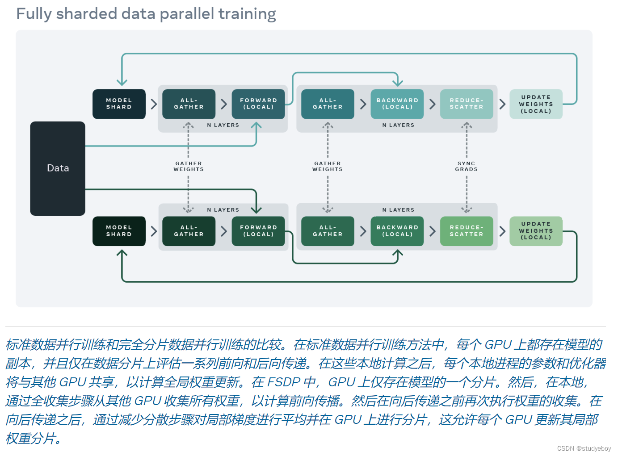
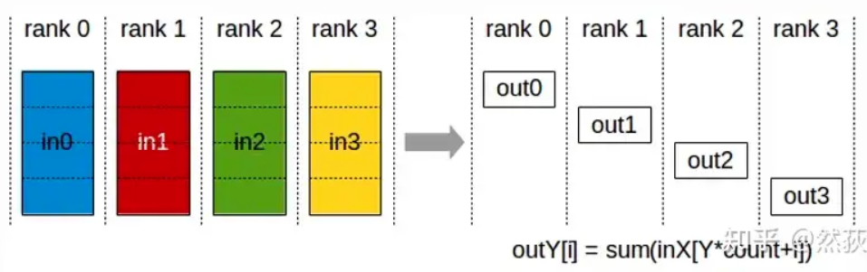
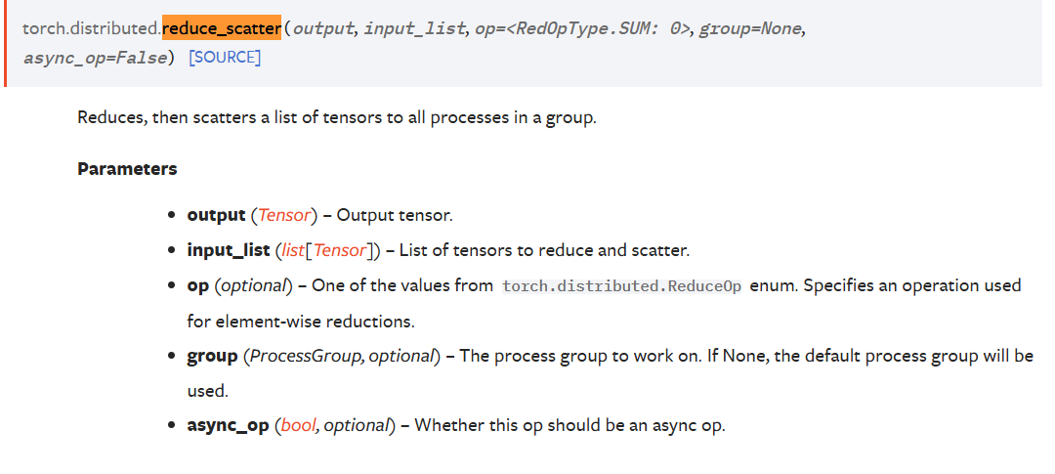
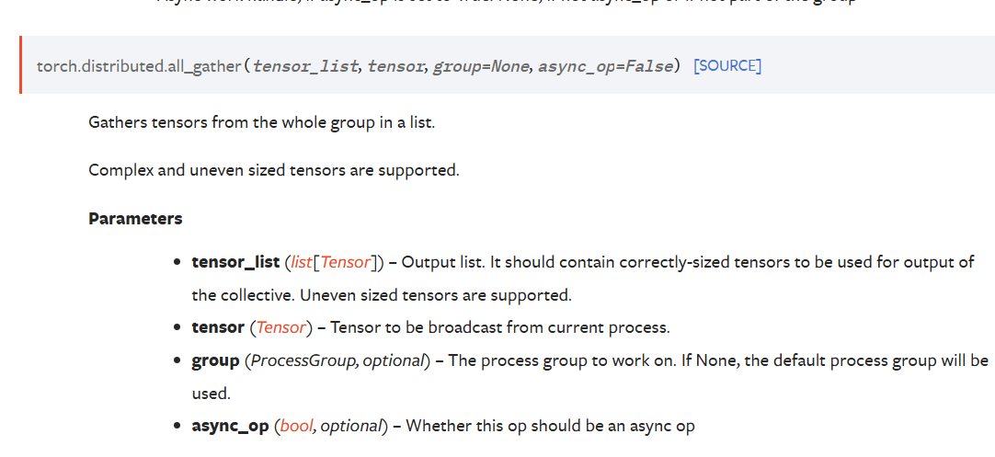
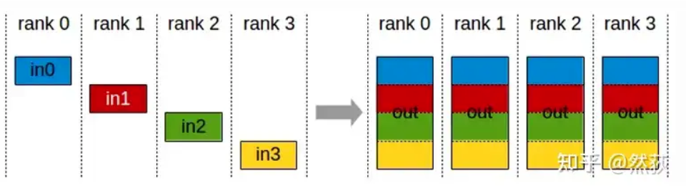
ZeRO DP的工作原理
先reduce到一起，再scatter散出去
每个GPU发送数据给其他GPU，每个GPU拿到完整数据

Slide 9
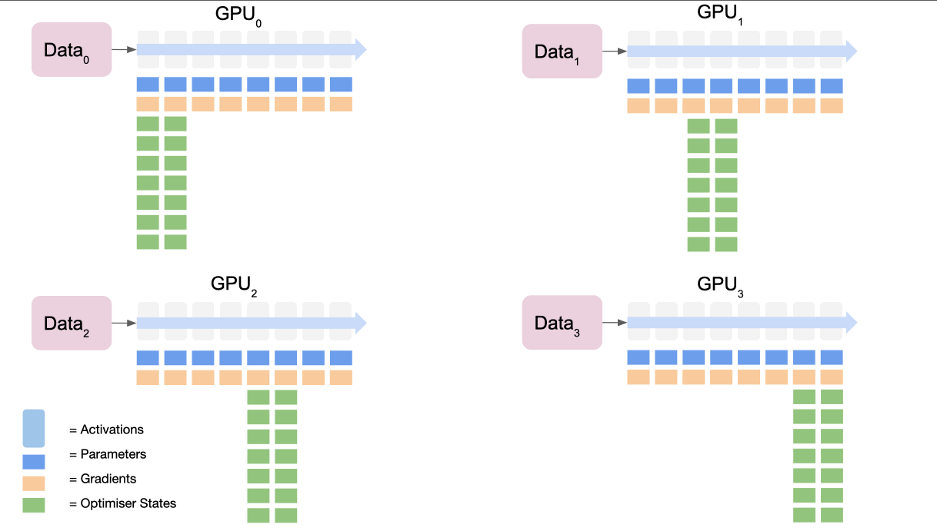
ZeRO DP – Stage 1 级别（optimizer）

Slide 10
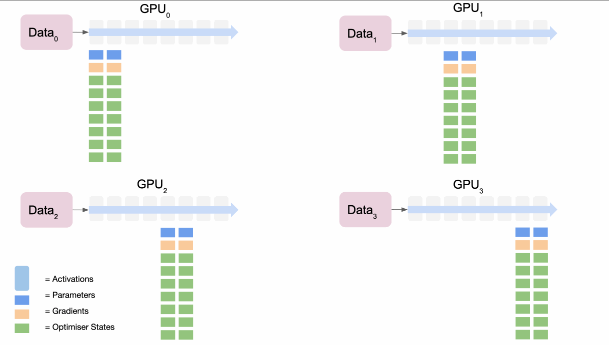
ZeRO DP – Stage 2 ~3级别（FWD：params&gradients&optimizer）

Slide 11
ZeRO DP – Stage 2 ~3级别（BWD：params&gradients&optimizer）

Slide 12
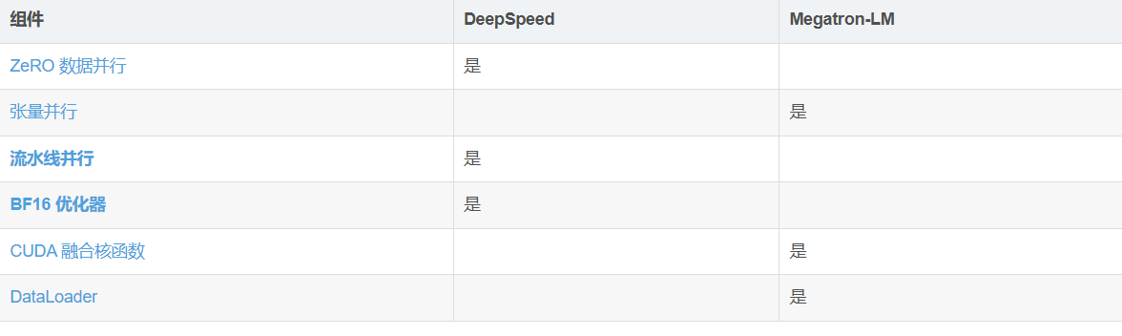
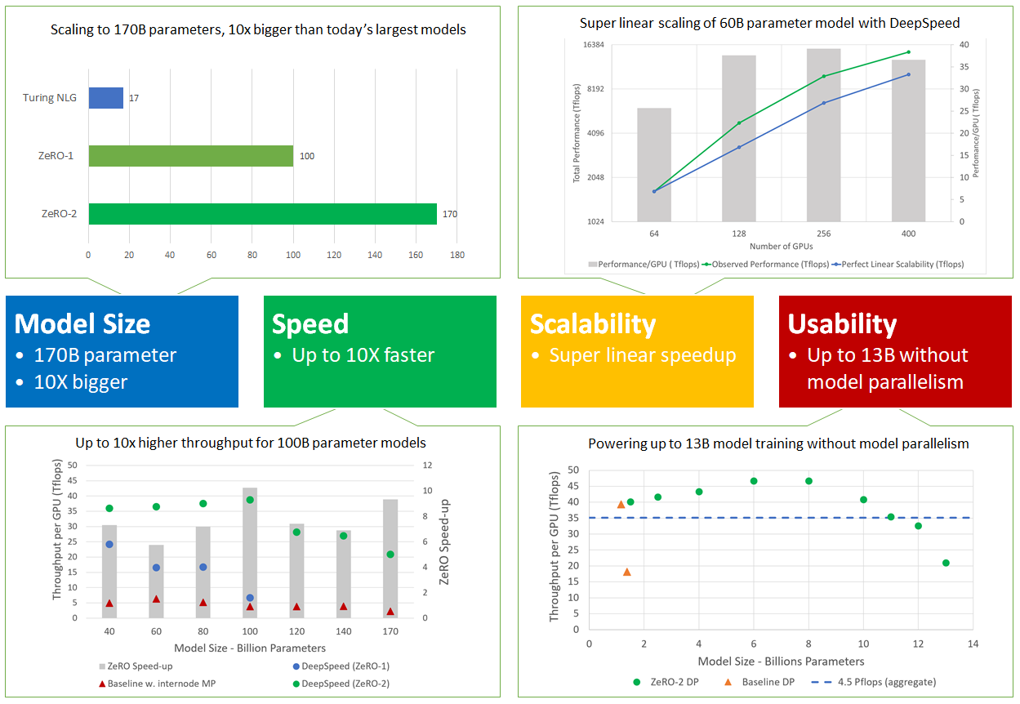
Deepspeed 和 megatron-LM
https://www.deepspeed.ai/tutorials/megatron/#training-gpt-2-with-the-original-megatron-lm

Slide 13
目录：
1，DP
2，PP
3，TP

Slide 14
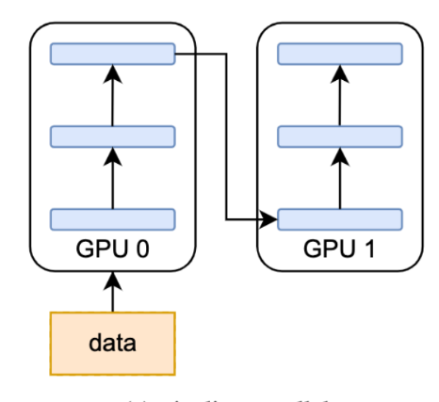
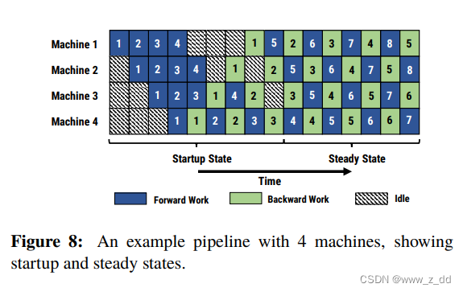
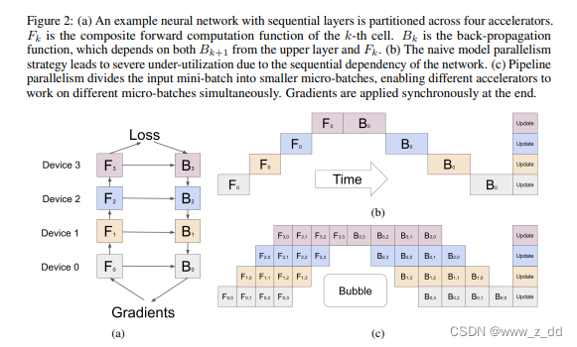
PP流水线并行的原理
PP拆分layer到多个设备
Gradient accumulation 梯度累计
提高PP并行
PP空泡问题

Slide 15
PP和DP的计算关系
2台8卡A100，累计：16张卡，使用DP和PP并行，不开启TP。
case1
case2
PP=2，即model的layers拆到2张卡上装载，作为1路完整的model。
因此，16卡可以搞出8路model副本，即DP=8。
PP=4，即model的layers拆到4张卡上装载，作为1路完整的model。
因此，16卡可以搞出4路model副本，即DP=4。
每1路model吃单独的数据，与其他路model做zero显存切分传播。

Slide 16
目录：
1，DP
2，PP
3，TP

Slide 17
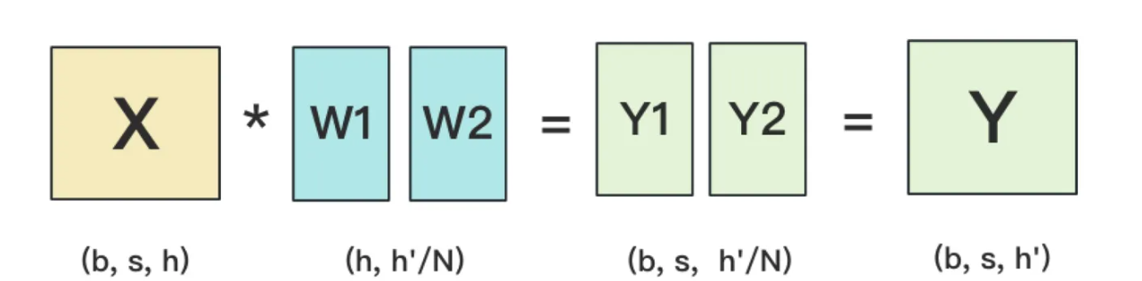
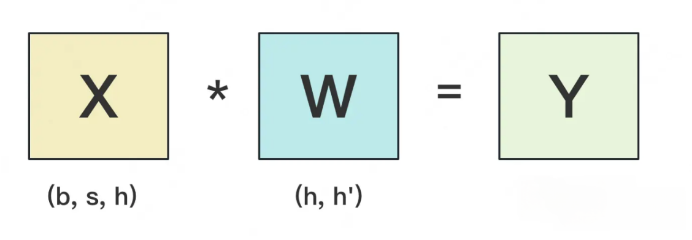
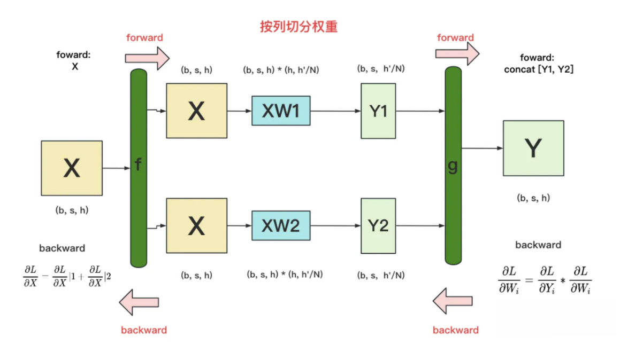
TP原理
W矩阵按列切开，放到2个GPU上
正常单卡MatMul()计算
(b,s,h’)

Slide 18
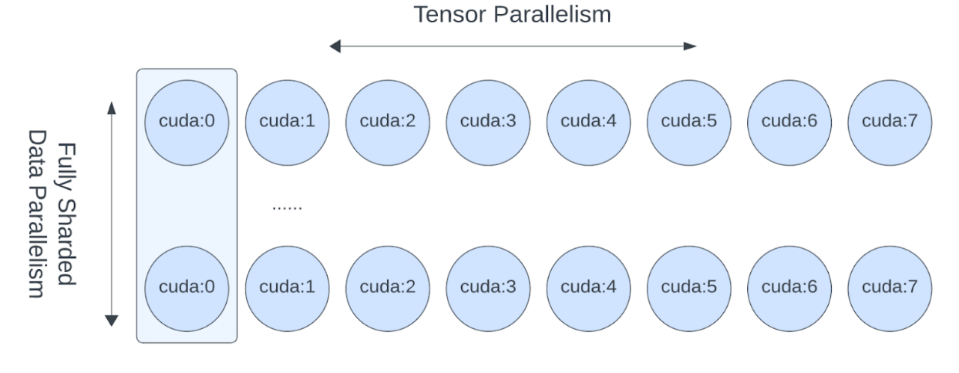
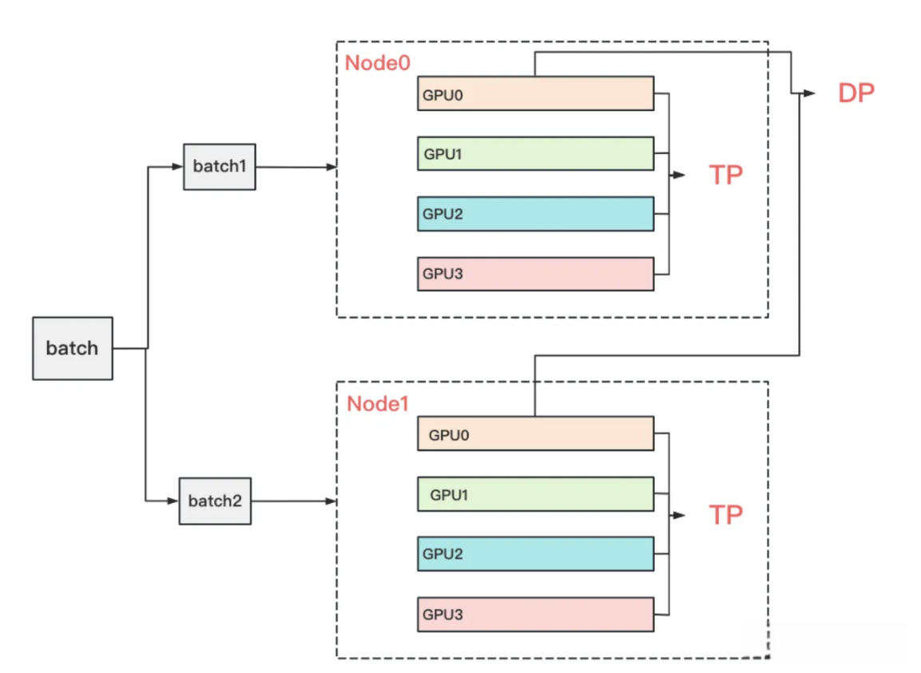
DP和TP的计算关系
1）通讯量
TP通讯量总是很大，比如x=（100,2）w=(2,300) ，x@w=（100,300），TP需要在卡间同步（100,300）大小的矩阵。
相比DP来说，DP只需要同步(2,300)这样的一个weight，明显通讯量要小。
2）异步化
DP在FWD时可以预先从其他GPU拿回即将使用的weight；在BWD时可以一边算gradient，一边把算好的同步给其他卡。
TP则需要在分设备计算后，同步矩阵到一张卡上，之后才能继续FWD或BWD，阻塞性强，需要低延迟通讯。
综上，TP并行不应该跨Node，应该使用NVLINK。

Slide 19
TP、PP和DP的计算关系
2台8卡A100，累计：16张卡，使用TP+PP+DP全并行，这里预设PP=2。
case1
case2
假设TP=2，则PP中的2个阶段各需要2张卡。
所以，每一路PP需要吃掉2*2=4张卡，16张卡可以DP成4路。
假设TP=4，则PP中的2个阶段各需要4张卡。
所以，每一路PP需要吃掉2*4=8张卡，16张卡可以DP成2路。
逻辑：
1）TP不要超过8，因为单机只有8卡，这样才能保证走NVLINK。
2）先逐步加PP，随着layers拆分到N卡，对单卡来说可能就不会OOM了；
在此情况下，可以辅助TP把tensor拆到N卡，降低PP单个阶段对卡的显存压力；
DP是自然而然得到的，也就是DP=总卡数/PP/TP，不需要主动控制。但是开DP Zero和offload,fp16可以进一步降单卡显存；

Slide 20
总结
Deepspeed：微软torch分布式框架，主打DP方案（也有PP能力），也就是每张卡都有完整model，但是通过ZeRO打散params,grad,optimizer显存或者offload cpu，这样每张卡的常驻显存就很低了。好处是非常简单易用，不用懂底层原理，无侵入就可以用起来。坏处是要做到极致
的大规模训练，肯定还是不够的，但是日常搞微调应该没有问题。
Megatron-LM：Nvidia的LLM分布式框架，主打TP/PP方案以及各种针对大模型的细节优化，需要侵入
到model结构内做优化，重代码侵入和底层原理理解，上手门槛预计极高。但是由于整体方案很彻底，
是用于支撑真正的pretrain大规模训练任务的。同时也要结合deepspeed的DP技术。

